Slide 1
ENER754
Building energy performance: envelope, loads and HVAC systems
Simon Rouchier - simon.rouchier@univ-smb.fr

Slide 2
Contents
Introduction to building energy simulation
Heating and cooling loads
Heat transmission in envelope components
Ventilation
Radiative heat transfer
Thermal inertia
Graded work:
Workshop - 17-18/11/2025
Exam on the 27/11/2025 – all documents allowed

Slide 3
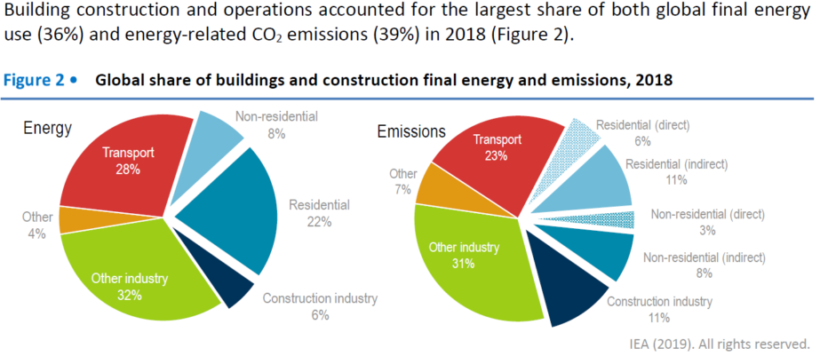
Concepts of building energy performance
The energy consumption of buildings
Source : 2019 global status report for buildings and construction – International Energy Agency (IEA)

Slide 4
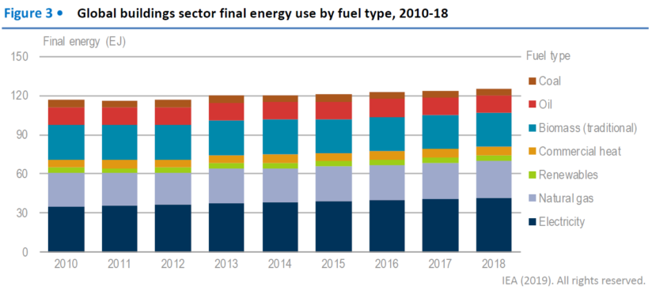
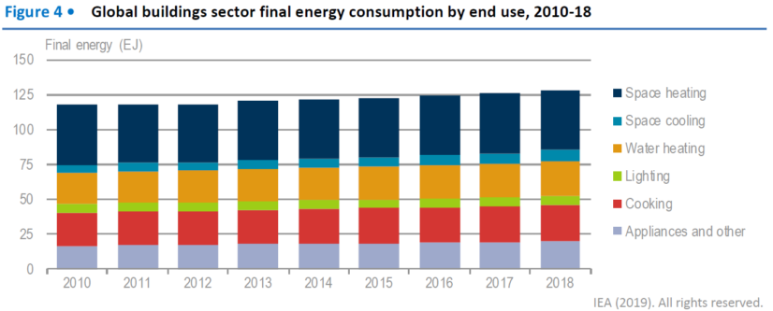
Concepts of building energy performance
The energy consumption of buildings

Slide 5
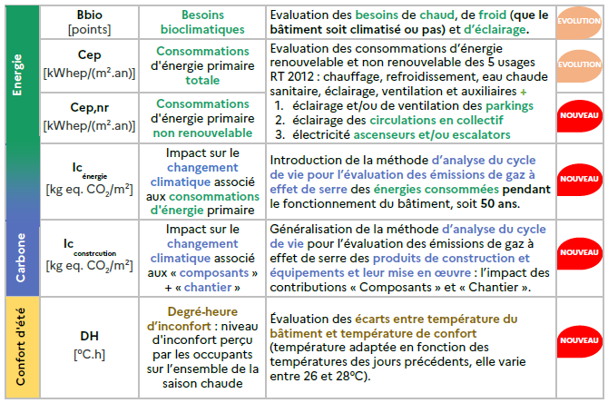
Réglementation environnementale 2020 : évaluation de 6 indicateurs répondant à des exigences minimales
A destination des bâtiments à usage d’habitation, puis étendu aux bureaux et enseignement primaire ou secondaire et enfin aux bâtiments tertiaires plus spécifiques.

Slide 6
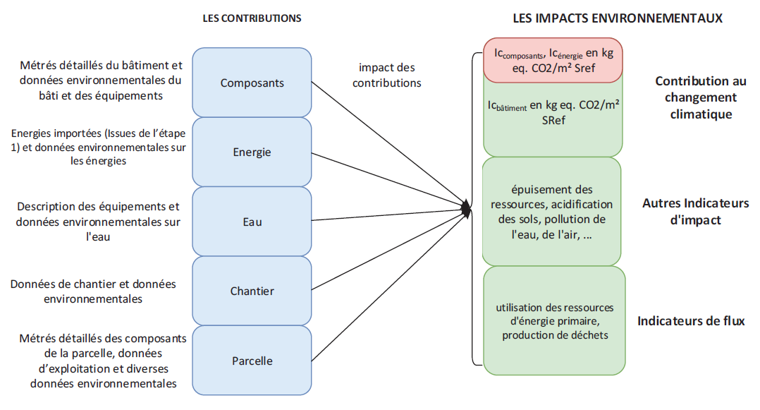
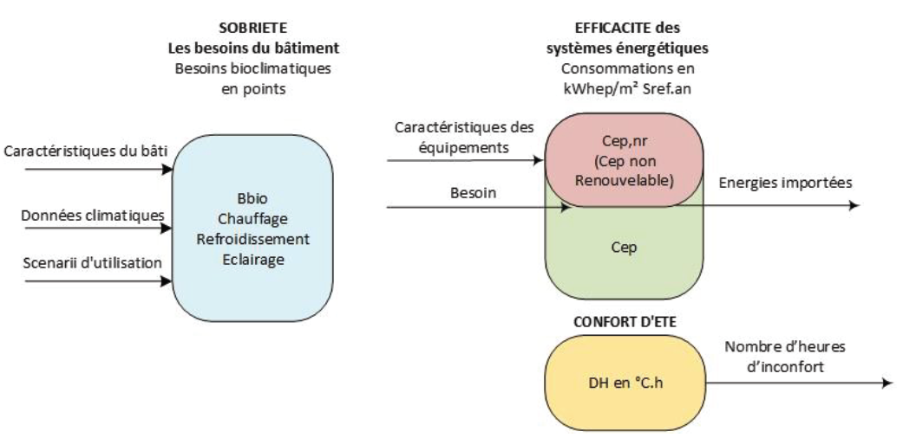
Le calcul de la performance énergétique et environnementale est décomposé en deux étapes complémentaires
Etape 1 : simulation énergétique et calcul des indicateurs énergétiques
Etape 2 : calcul de l’ACV et des indicateurs environnementaux en utilisant certaines données
de sortie de la simulation énergétique.

Slide 7
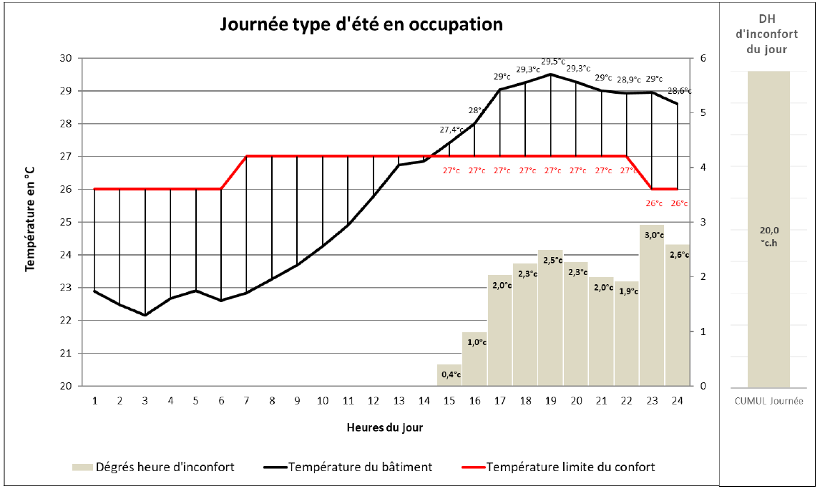
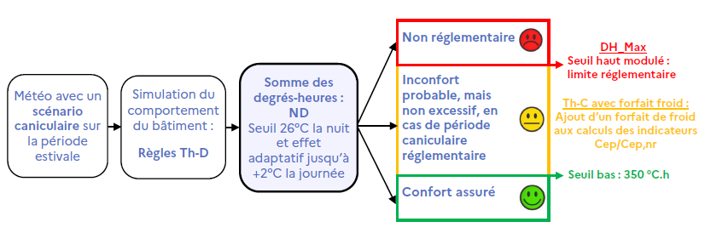
Exemple de calcul de DH sur une journée d’été avec un seuil d’inconfort en journée de 27°C

Slide 8
Contents
Heating and cooling loads
Heat transmission in envelope components
Ventilation
Radiative heat transfer
Thermal inertia

Slide 9
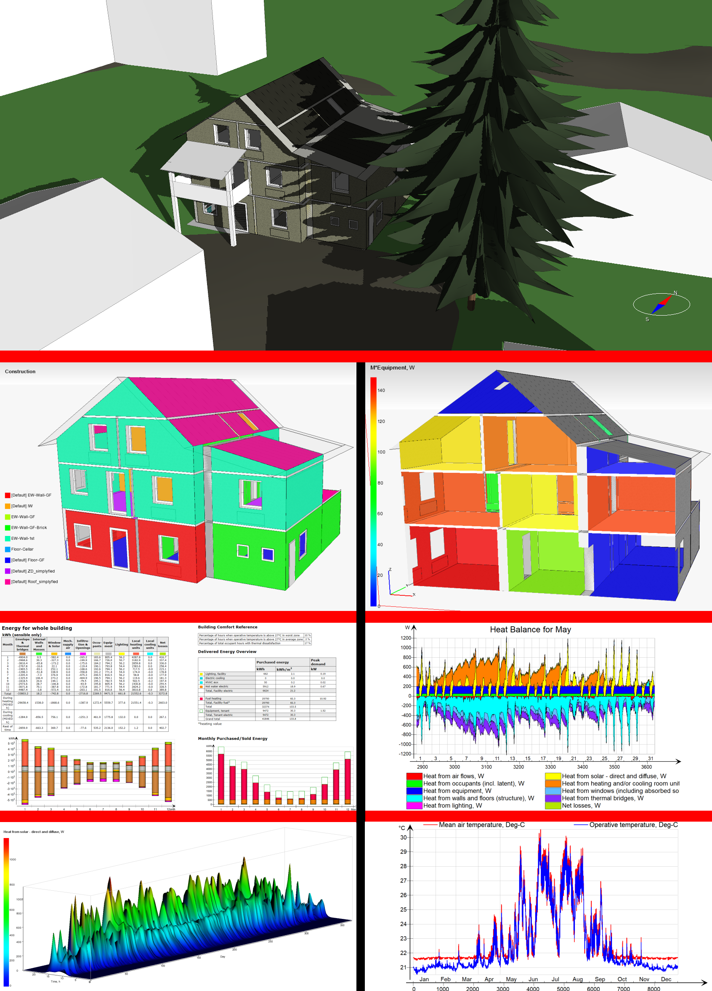

Slide 10

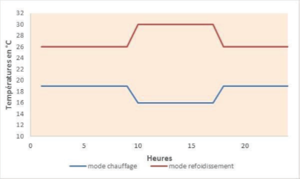

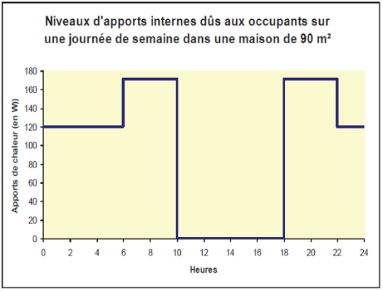

Construction information
Weather data
Occupancy schedule
Set point temperatures
DHW use
Internal scenarios
Energy loads
Comfort
HVAC systems
Consumption

Slide 11
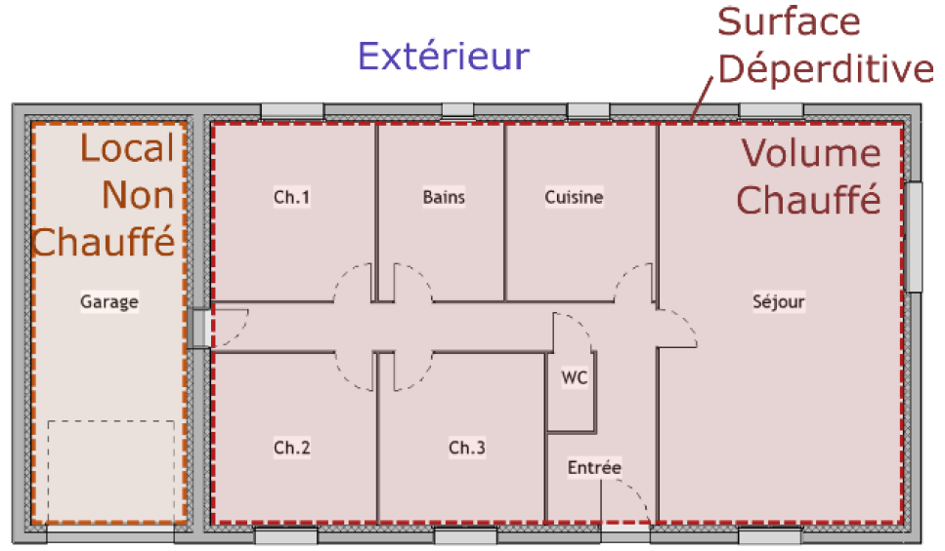
Heat balance of a thermal zone
$$C\frac{∂T_{i}}{∂t}=Φ_{gain}−Φ_{loss}+Φ_{HVAC}$$
In steady state
$$Φ_{HVAC}=Φ_{loss}−Φ_{gain}$$
$$Φ_{loss}=H\left(T_{i}−T_{e}\right)$$
$$Φ_{gain}=Φ_{sun}+Φ_{internal}=$$ scenarios

Slide 12
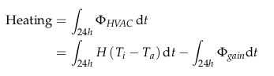
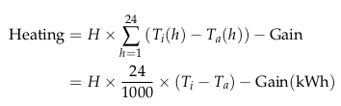
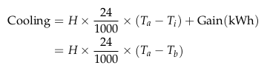
$$Φ_{HVAC}=H\left(T_{i}−T_{e}\right)−Φ_{gain}$$
From power (W) to energy demand (kWh)
Hourly calculation
Same for cooling

Slide 13
Summary : formulas for heating and cooling loads
$$Load=H.24.\left(T_{i}−T_{a}\right)−\text{Gain}$$
$$=H.24.\left(T_{b}−T_{a}\right)$$
$$T_{b}=T_{i}−\frac{\text{Gain}}{H.24}$$
Outdoor temperature above which a building doesn’t need heating
Heating
$$T_{i}=19°C$$ for example
Cooling
$$Load=H.24.\left(T_{a}−T_{i}\right)+\text{Gain}$$
$$=H.24.\left(T_{a}−T_{b}\right)$$
$$T_{b}=T_{i}−\frac{\text{Gain}}{H.24}$$
Outdoor temperature below which a building doesn’t need cooling
$$T_{i}=26°C$$ for example

Slide 14
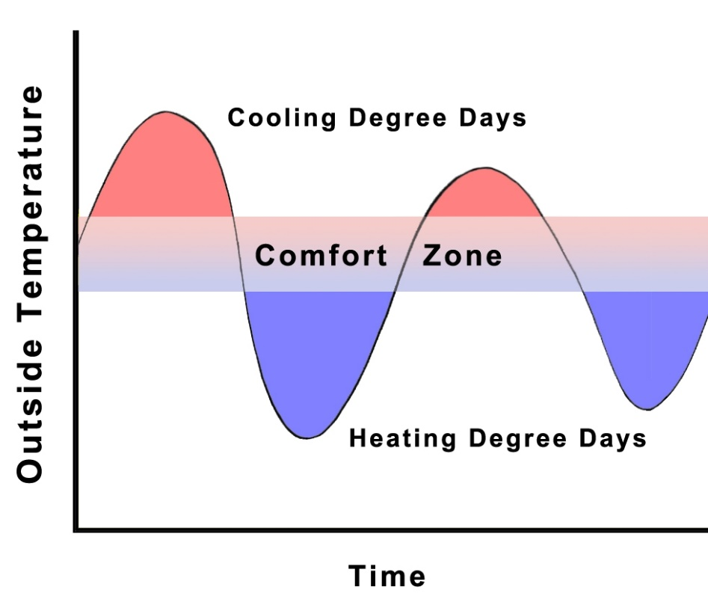
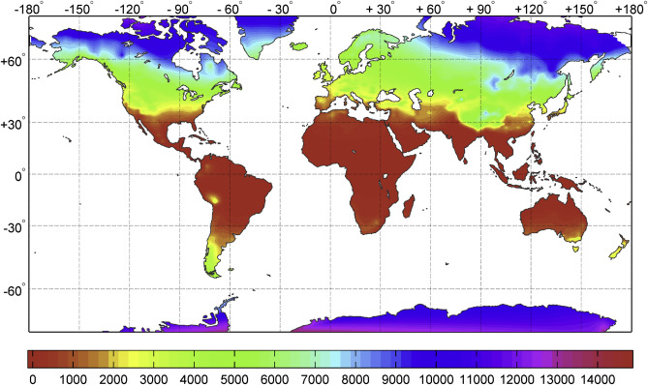
Definition: heating and cooling degree days
$$B_{h}=H.24.\left(T_{i}−T_{a}\right)−\text{Gain}$$
$$=H.24.\left(T_{b}−T_{a}\right)$$
HDD

Slide 15
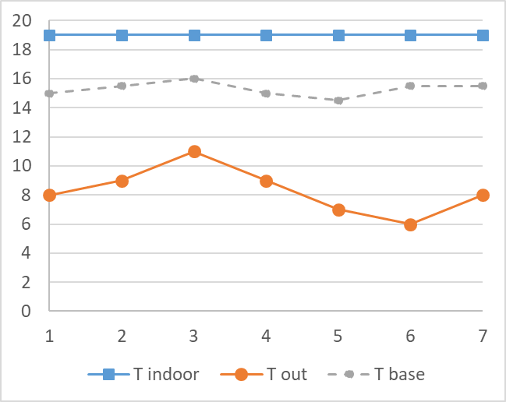
$$T_{b}=T_{i}−\frac{\text{Gain}}{H . 24}$$
$$Load=H . 24 . \left(T_{i}−T_{a}\right)−\text{Gain}$$
$$=H . 24 . \left(T_{b}−T_{a}\right)$$
Gain
Heat loss
Demand

Slide 16
Tutorial 1

Slide 17

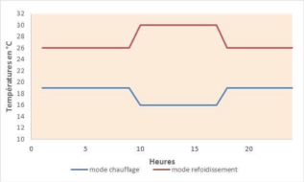
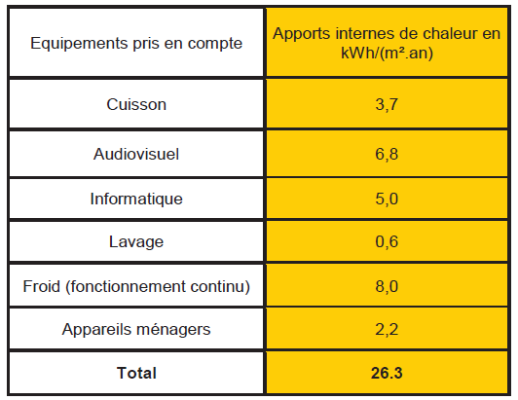
$$Heating Load = H . \left(T_{i}-T_{a}\right) .\frac{24}{1000} - Heat Gain$$
Internal heat gains from occupancy and equipments
Construction information
Weather data: dry bulb and wet bulb temperature, solar irradiance, wind speed and direction, etc
Heating and cooling set point temperatures

Slide 18
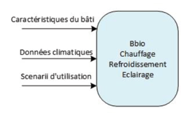
The calculation of energy demand and consumption requires a set of input data:
Weather data: dry bulb and wet bulb temperature, solar irradiance, wind speed and direction, etc.
Heating and cooling set point temperatures
Ventilation and lighting demand
Domestic hot water demand
Occupancy
Internal heat gains from occupancy and equipments...

Slide 19
Tutorial 2

Slide 20
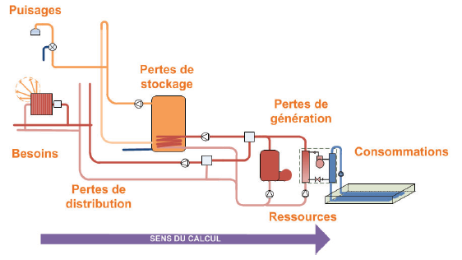
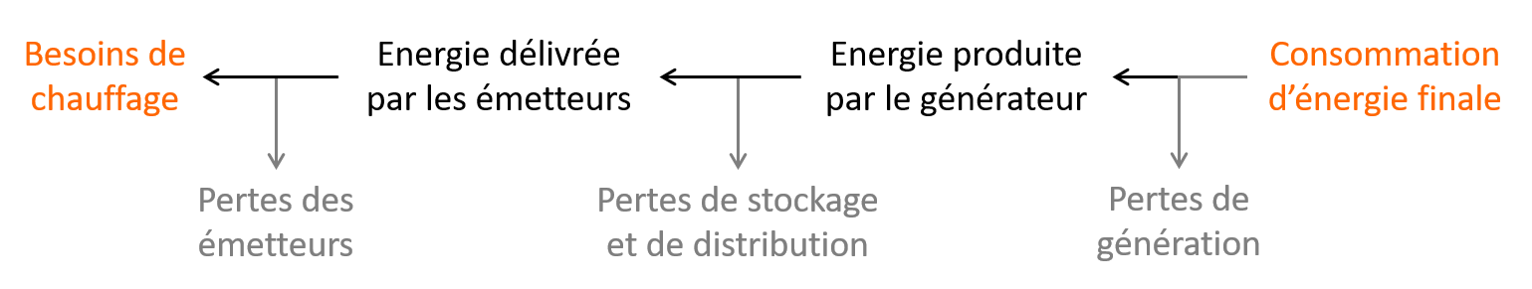
HVAC systems
Loads
Energy consumption
$$Bbio$$
Primary energy
CO2 emission

Slide 21
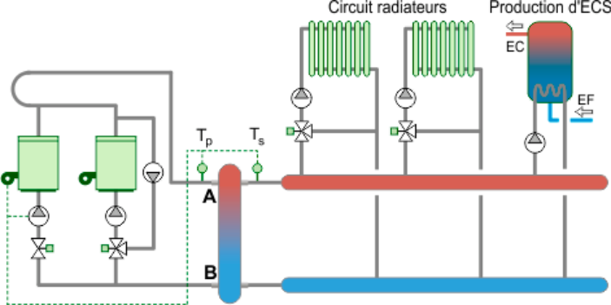
Heating demand $$P$$ (W)
Emission
Generation
image issue de www.energieplus-lesite.be
Generation
Distribution
Emission
Demand
+ hydraulic balancing
Notes:
Voici un exemple de schéma de réseau de chauffage hydraulique. Dans l’ordre normal des choses, on commence par chiffrer les (1) besoins de chauffage du bâtiment par un calcul thermique en conditions nominales, c’est-à-dire pour les besoins les plus importants qu’on s’attend à rencontrer dans l’année.
Ensuite, on va concevoir et dimensionner les appareils qui vont apporter cette chaleur, qui sont l’objet de cette série de vidéos. Ca commence par le choix du (2) système de production de chaleur, par exemple une chaudière, basé sur la puissance à fournir et le choix du type d’énergie. Il faut ensuite (3) établir le réseau de distribution et l’ensemble de ses composants : vannes, circulateurs, vase d’expansion, etc. ainsi que réaliser l’équilibrage hydraulique de l’ensemble. Enfin, on dimensionne les (4) appareils d’émission de chaleur dans les pièces : typiquement des radiateurs ou planchers chauffants.
L’objet de cette vidéo est la production et la distribution de chaleur. J’aborde le thème de (5) l’équilibrage hydraulique, des émetteurs de chaleur et de la production d’eau chaude sanitaire dans d’autres vidéos. Toutes les questions de régulation seront également vues séparément.

Slide 22
Production loss
Efficiency of the boiler
Distribution loss
Hot water pipes through non-heated areas
Emission loss
Part of the emitted heat is lost towards walls
Control
Lag between demand and consumption due to building and system inertia
 | Generation | Distribution | Emission | Contrôle | Global
Old boiler and heating network | 75…80% | 80…85% | 90…95% | 85…90% | 46…58%
Old boiler | 80…85% | 90…95% | 95% | 90% | 62…69%
New boiler, well insulated network, efficient control | 90…93% | 95% | 95…98% | 95% | 77…82%

Slide 23
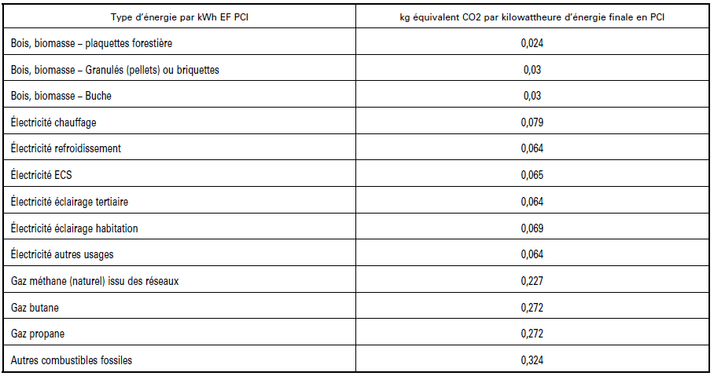
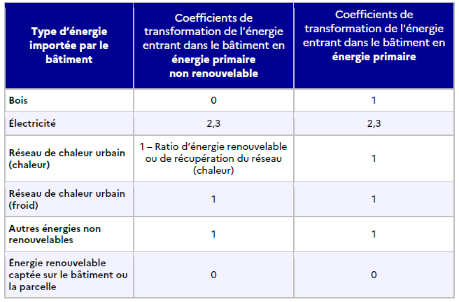
Calculate the energy consumption, primary energy and emitted CO2 required for 1 kWh of heating in the following 3 situations
Primary energy | CO₂ | Consumption | Generation | Distribution + emission | Load
 |  |  | Heat pump $$\text{COP} = 3$$ | $$η=90 \%$$ | 1 kWh
 |  |  | Wood pellet boiler $$η=95 \%$$
 |  |  | Gas boiler $$η=82 \%$$

Slide 24
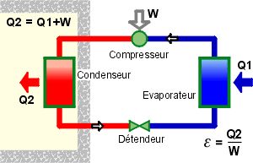
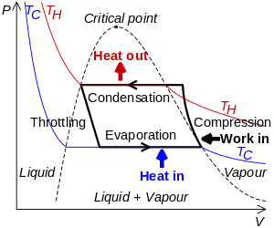
Heat pumps
A compressor circulates the gaseous refrigerant, increasing its pressure while heating it;
In the condenser, the fluid changes to a liquid state, transferring its heat of vaporization to the environment to be heated in winter (or to the outside in summer);
The expander reduces the pressure and temperature of the fluid, which becomes a two-phase mixture;
In the evaporator, the low-pressure fluid boils, recovering heat from the cold source (room to be cooled in summer, or outside in winter)
Coefficient of performance (heating mode)
$$COP=\frac{\text{Puissance} \text{thermique} \text{au} \text{condenseur}\text{ (}\text{chaleur} \text{restitu}\text{é}\text{e} \text{dans} \text{le} \text{b}\text{â}\text{timent}\text{)}}{\text{Puissance} \text{absorb}\text{é}\text{e} \text{par} \text{le} \text{compresseur}}=\frac{Q2}{W}$$

Slide 25
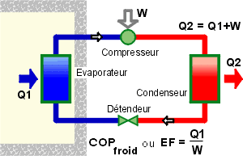
Heat pumps
Coefficient of performance:
$$\text{COP}=\frac{|Q|}{W}≈3$$
$$\text{CO}{\text{P}}_{\text{cooling}}≤\frac{T_{c}}{T_{h}−T_{c}}$$
$$\text{CO}{\text{P}}_{\text{heating}}≤\frac{T_{h}}{T_{h}−T_{c}}$$
Theoretical boundaries:

Slide 26
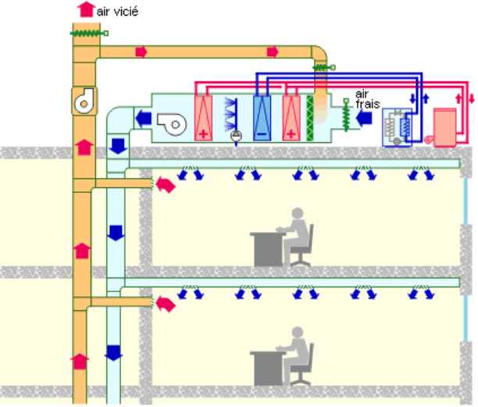

Slide 27
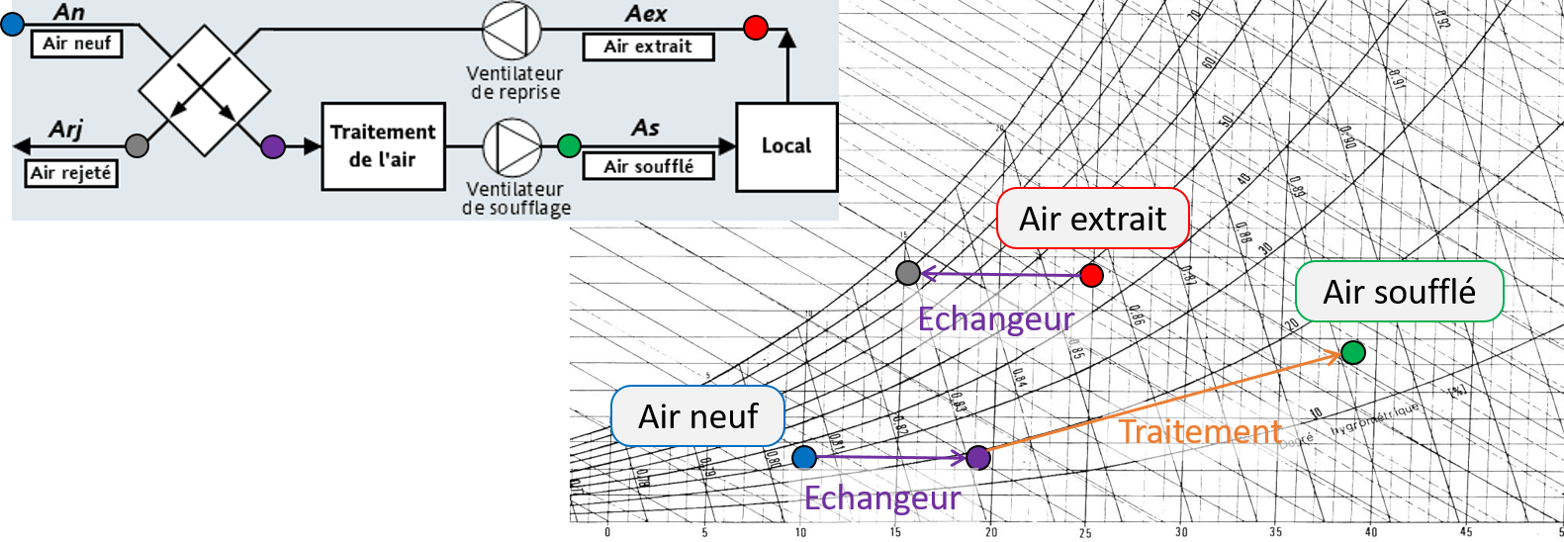
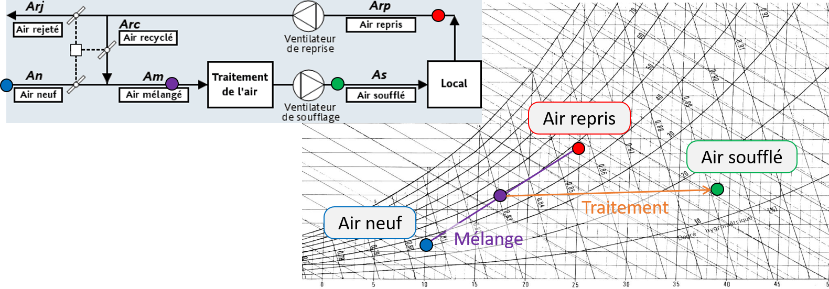
Air conditioning

Slide 28
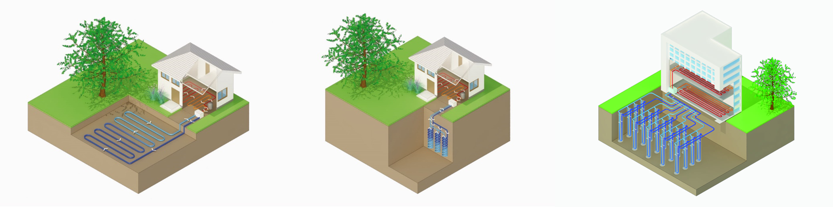
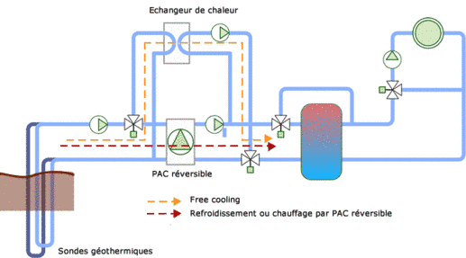
Geothermal cooling

Slide 29
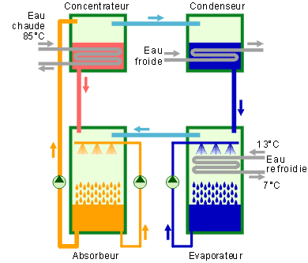
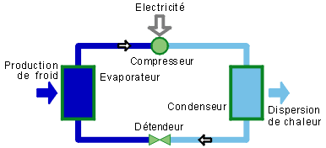
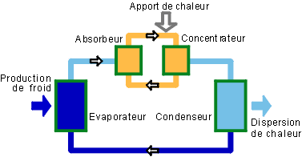
Active cooling : absorption
Absorption refrigeration: the gas-to-liquid transformation is powered by heat input rather than a compressor
Comparison between traditional vapor-compression refrigeration (above) and absorption refrigeration (below)
$$\text{COP}=\frac{Q_{c}}{Q_{h}}≈0.7$$
https://energieplus-lesite.be/techniques/climatisation8/production-de-froid/machine-frigorifique-a-ab-adsorption/
Notes:
Dans l’évaporateur, le réfrigérant (ici de l’eau) est pulvérisé dans une ambiance à très faible pression. L’évaporateur est parcouru par un circuit à eau. En s’évaporant, le réfrigérant soustrait sa chaleur à cette eau qui est ainsi refroidie. Une partie du réfrigérant pulvérisé ne s’évapore pas et tombe dans le fond de l’évaporateur où elle est pompée pour être à nouveau pulvérisée.
La vapeur d’eau créée dans l’évaporateur est amenée à l’absorbeur. Il contient la solution absorbante (LiBr) qui est continuellement pompée dans le fond du récipient pour y être pulvérisée. Le LiBr absorbe la vapeur d’eau hors de l’évaporateur et y maintient ainsi la basse pression nécessaire à la vaporisation du réfrigérant.
Au fur et à mesure qu’elle absorbe la vapeur d’eau, la solution absorbante est de plus en plus diluée. Elle finirait par être saturée et ne plus rien pouvoir absorber.
La solution est donc régénérée dans le concentrateur. Elle est réchauffée, par une batterie à eau chaude (environ 85°C) et une partie de l’eau s’évapore. La solution régénérée retourne à l’absorbeur.
Enfin, la vapeur d’eau extraite du concentrateur est amenée dans le condenseur, où elle est refroidie par une circulation d’eau froide. L’eau condensée retourne à l’évaporateur.
The main difference between the two systems is the way the refrigerant is changed from a gas back into a liquid so that the cycle can repeat. An absorption refrigerator changes the gas back into a liquid using a method that needs only heat, and has no moving parts other than the fluids.

Slide 30
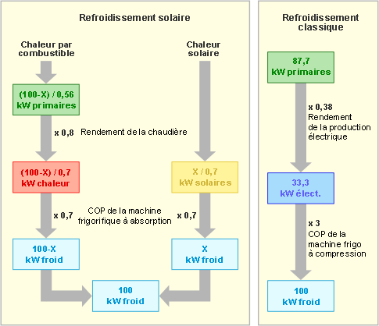
Solar cooling
Which is more efficient ?
PV-powered compressor
Solar-powered absorption
Solar-powered absorption cooling
Primary energy: solar + auxiliary
(100/COP) kW solar heating
100 kW cooling
Vapor-compression
87.7 kW primary energy
100 kW cooling
Notes:
Idée d’exercice: comparer le rendement de deux solutions

Slide 31
fin de la séance 2
Tutorial 3

Slide 32
Contents
Heating and cooling loads
Heat transmission in envelope components
Ventilation
Radiative heat transfer
Thermal inertia
Notes:
3 séances sur cette partie

Slide 33

Building energy performance
Lecture 1: heat transfer in buildings
The three types of heat transfer occur at the same time in buildings
Conduction
Through the envelope
To the ground
Towards unheated spaces
Convection
At each surface
From air flow
Radiation
From the sun
Radiative exchange between surfaces

Slide 34
Building energy performance
Lecture 1: heat transfer in buildings
In order to formulate and calculate heat transfer, the building is discretized in a number of temperature points.
One value of air temperature for each thermal zone
The temperature at the surfaces of the envelope, and inside walls
The discretization can be more or less refined
A thermal zone can have one temperature node (nodal approach) or several (zonal approach)
A wall can be represented by a single temperature or a distribution of several temperatures

Slide 35
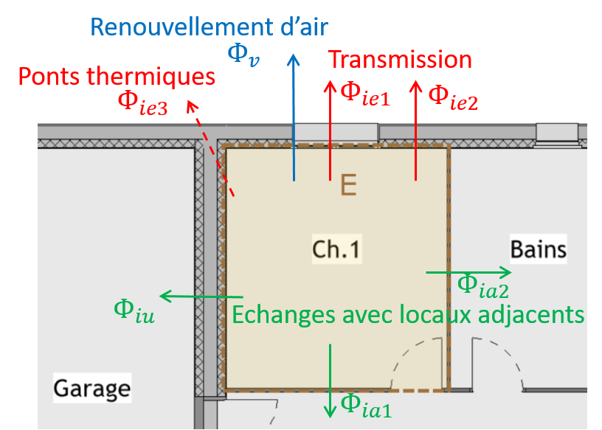
$$Φ=Φ_{ie1}+Φ_{ie2}+Φ_{ie3}+Φ_{iu}+Φ_{v}…$$
$$=H \left(T_{i}−T_{e}\right)$$

Slide 36

Building energy performance
Lecture 1: heat transfer in buildings
Heat conduction in a simple wall
$$ρc\frac{∂T(x,t)}{∂t}=λ\frac{∂^{2}T}{∂x^{2}}$$
$$λ, e, c$$
$$T_{1}$$
$$φ$$
Steady hypothesis : $$\frac{∂T}{∂t}=0$$
$$T_{2}$$
0
e
x
$$φ\left(x,t\right)=−λ\frac{∂T}{∂x}=$$ constant
[W/m²]
Solving this equation in steady state gives:
$$φ=\frac{λ}{e}\left(T_{1}−T_{2}\right)=\frac{1}{R}ΔT$$
T₁
$$φ$$
T₂
$$R=\frac{e}{λ}$$
[m².K/W]
or $$φ=UΔT$$ with $$U=\frac{1}{R}$$
[W/m².K]

Slide 37
Building energy performance
Lecture 1: heat transfer in buildings
Heat transfer properties of some common materials
$$λ, e, c$$
$$T_{1}$$
$$φ$$
$$T_{2}$$
0
e
x
Material | Concrete | Insulation | Plaster | Glass | Steel | Aluminium | Air
$$λ$$ (W.m⁻¹.K¹) | 1.75 | 0.04 | 0.35 | 1.1 | 50 | 200 | 0.026
$$ρ$$ (kg.m⁻³) | 2300 | 50-100 | 800 | 2500 | 7800 | 2700 | 1.23
$$c$$ (J.kg⁻¹.K⁻¹) | 1000 | 1030 | 1000 | 750 | 450 | 880 | 1000

Slide 38
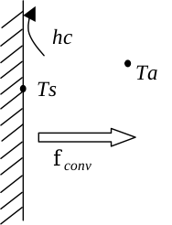
Building energy performance
Lecture 1: heat transfer in buildings
Heat convection near a surface
$$φ_{conv}=h_{c}\left(T_{s}−T_{a}\right)$$
$$=\frac{1}{R_{s}}\left(T_{s}−T_{a}\right)$$

Slide 39

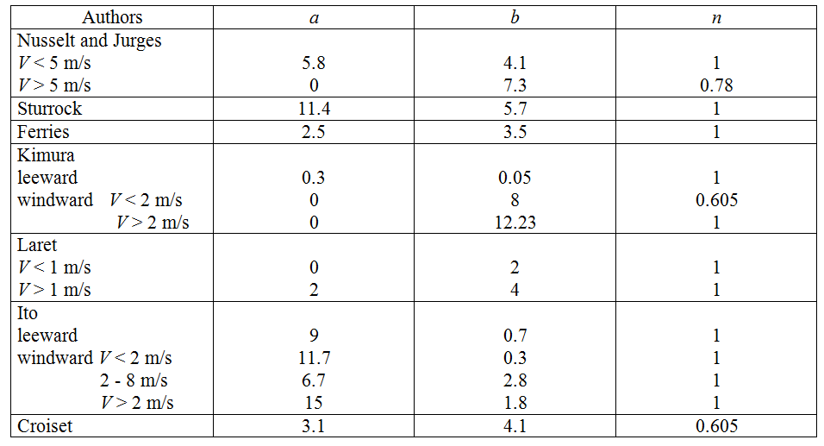
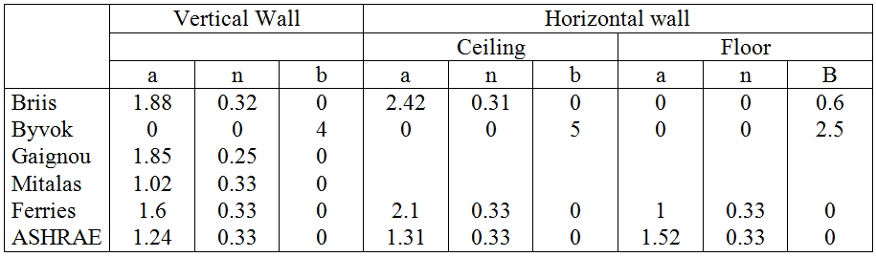
Building energy performance
Lecture 1: heat transfer in buildings
Heat convection near a surface
$$h_{c,e}$$
$$h_{c,i}$$
External convective heat transfer coefficient as a function of wind speed $$V$$
$$T_{e}$$
$$T_{i}$$
Internal convective heat transfer coefficient as a function of temperatures
$$T_{s,e}$$
$$T_{s,i}$$
$$h_{c,e}=a+b.V^{n}$$
$$h_{c,i }=a. {\left|T_{s}−T_{a}\right|}^{n}+b$$
Wall $$h_{c,i}=4.1$$ (W/m²K)
Ceiling $$h_{c,i}=6.1$$ (W/m²K)
Floor $$h_{c,i}=1.6$$ (W/m²K)
Heating floor $$h_{c,i}=2.6$$ (W/m²K)
Simplified hypothesis: $$h_{c,e}≈16$$ (W/m²K)

Slide 40
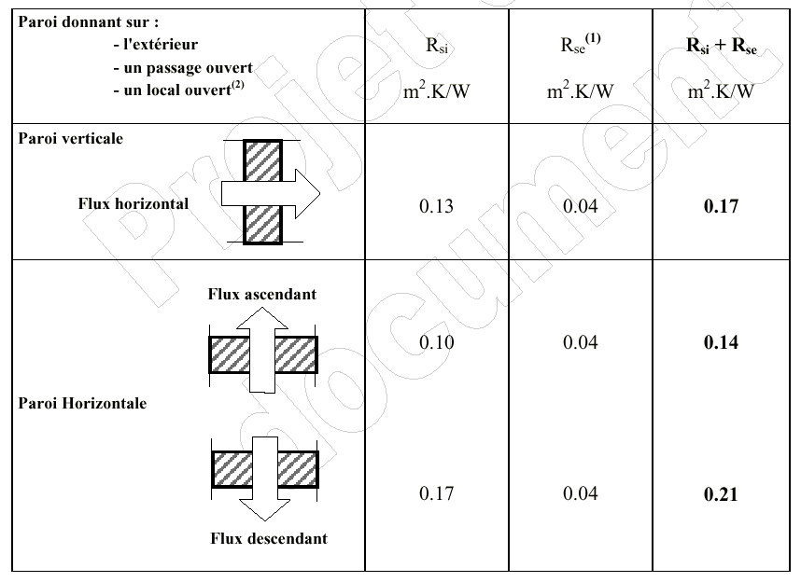
Building energy performance
Lecture 1: heat transfer in buildings
Heat convection near a surface
$$h_{c,e}$$
$$h_{c,i}$$
Simplified hypothesis:
Wall $$h_{c,i}=4.1$$ (W/m²K)
Ceiling $$h_{c,i}=6.1$$ (W/m²K)
Floor $$h_{c,i}=1.6$$ (W/m²K)
Heating floor $$h_{c,i}=2.6$$ (W/m²K)
$$T_{e}$$
$$T_{i}$$
Simplified hypothesis: $$h_{c,e}≈16$$ (W/m²K)
$$T_{s,e}$$
$$T_{s,i}$$

Slide 41
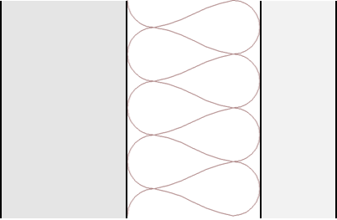
Building energy performance
Lecture 1: heat transfer in buildings
Total heat transmission in a wall
$$R_{se}=\frac{1}{h_{e}}$$
$$R_{1}=\frac{e_{1}}{λ_{1}}$$
$$R_{2}=\frac{e_{2}}{λ_{2}}$$
$$R_{3}=\frac{e_{3}}{λ_{3}}$$
$$R_{si}=\frac{1}{h_{i}}$$
T_{e}
T_{i}
$$φ$$
$$\frac{1}{h_{e}}$$
$$\frac{e_{1}}{λ_{1}}$$
$$\frac{e_{2}}{λ_{2}}$$
$$\frac{e_{3}}{λ_{3}}$$
$$\frac{1}{h_{i}}$$
$$R_{total}=\frac{1}{h_{e}}+\frac{e_{1}}{λ_{1}}+\frac{e_{2}}{λ_{2}}+\frac{e_{3}}{λ_{3}}+\frac{1}{h_{i}}$$
$$φ=UΔT$$ with $$U=\frac{1}{R_{total}}=\frac{1}{\frac{1}{h_{e}}+\frac{e_{1}}{λ_{1}}+\frac{e_{2}}{λ_{2}}+\frac{e_{3}}{λ_{3}}+\frac{1}{h_{i}}}$$
Notes:
L’avantage de l’analogie électrique est qu’elle permet d’assembler des composants d’un bâtiment comme on le ferait avec des composants électroniques, et les lois restent les mêmes entre les deux domaines.
Par exemple ici j’ai un mur composé de trois couches numérotées de 1 à 3, chacune avec (1) une certaine conductivité et une épaisseur, ainsi que (2) des coefficients de transfert surfacique h_e et h_i qui représentent la couche de convection entre la surface du mur et les ambiances.
Eh ben (3) chacune de ces couches équivaut à une résistance, qui se retrouvent en série. Leur valeur est soit e sur lambda pour les couches solides, soit 1 sur h pour les résistances surfaciques. Et de la même façon qu’avec une paroi simple comme précédemment, on applique (4) la loi d’ohm, delta T = R fois phi, avec R qui est la somme de ces résistances.
Si on formule cette loi dans l’autre sens avec U (5), il faut bien faire attention à ce que le U total de l’ensemble n’est pas la somme des inverses des résistances mais l’inverse de la somme, tout comme en électricité.

Slide 42

Building energy performance
Lecture 1: heat transfer in buildings
Total heat transmission in a wall
$$\frac{1}{A_{1}U_{1}}$$
T_{e}
T_{i}
$$A_{1}$$
First calculate the total resistance $$R$$ and conductance $$U$$ of each component
Then calculate the total heat transmission coefficient $$H$$ of the wall
$$U_{1}$$
$$A$$
$$\frac{1}{A_{2}U_{2}}$$
$$A_{2}$$
$$U_{2}$$
$$H=A U=A_{1}U_{1}+A_{2}U_{2}$$
[W/m²K] + [W/m²K] = [W/m²K]
[W/K] + [W/K] = [W/K]

Slide 43
Building energy performance
Lecture 1: heat transfer in buildings
 | Variable | Dimension
T | Temperature | K
$$λ$$ | Conductivity | W/m.K
h | Surface transfer coeff. | W/m².K
R | Resistance | m².K/W | adds up when serial
U | Conductance | W/m².K | doesn’t add up when serial
$$φ$$ | Surface flow | W/m²
$$φ$$ | Total flow | W | same but relative to a total surface
Notes:
Pour ne pas faire d’erreur dans ces formules, il est très important de bien se rappeler des dimensions de chaque variable.
Rappelez vous qu’une résistance R s’oppose au transfert, donc sa dimension est l’inverse d’un coefficient de transmission comme h, ou d’un lambda divisé par une épaisseur de mur.
Le coefficient U est proportionnel à la chaleur, donc sa dimension est en watt par quelque chose.
Aussi, il faudra faire très attention selon l’exercice où on se trouve, si les flux thermiques sont calculés par unité de surface, donc en W par m2, ou bien si on a multiplié ce flux par une surface donnée, auquel cas on raisonne en Watt tout court.
Vérifiez toujours ces dimensions avant de vous lancer dans une application numérique.

Slide 44
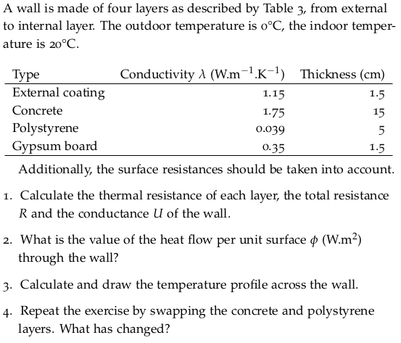

Slide 45
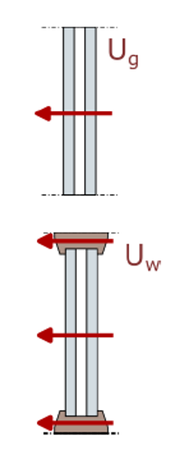
$$U_{g}$$ : conductance of the glazing
$$U_{f}$$ : conductance of the frame
$$U_{w}$$ : conductance of the entire window

Slide 46
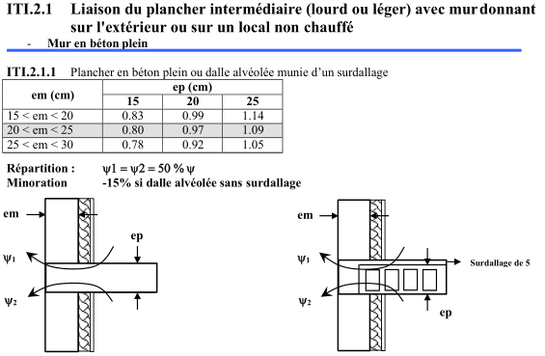
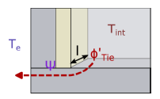
$$Φ=l ψ\left(T_{i}−T_{e}\right)$$

Slide 47
Building energy performance
Lecture 1: heat transfer in buildings
Convective heat transfer driven by incoming air flow
$$Φ=\dot{m} c_{a}\left(T_{i}−T_{e}\right)$$
$$\dot{m}$$ (kg/s)
$$T_{e}$$
$$T_{i}$$
$$Φ={\frac{{ρ_{a}c}_{a}}{3600}Q}_{v}\left(T_{i}−T_{e}\right)$$
$$Q_{v}$$ (m³/h)
$$≈0.34$$
$$Φ$$

Slide 48
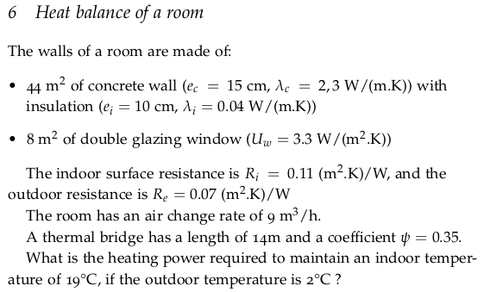

Slide 49
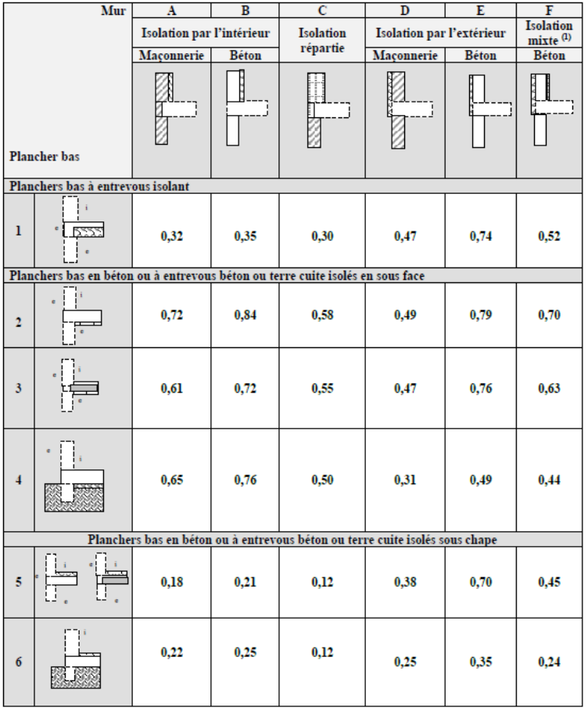



Slide 50

Heat balance of a single zone
Roof
Air leakage
Heat exchange from air infiltration
$$H_{v}$$
Transmissive heat exchange
Transmissive heat exchange
$$H_{tr}$$
Windows
Walls
Heat transfer coefficient of the envelope
$$HTC$$
Ground
Thermal bridges
All heat transfer coefficients $$H$$ (W/K) show how much heat transfer $$Φ$$ (W) occurs per degree of indoor-outdoor temperature difference (K)
$$Φ=H ΔT$$

Slide 51

Heat balance of a single zone
walls
unheated spaces
ground
thermal bridges
$$Φ_{tr}=\sum_{k}{H_{k}\left(T_{i}−T_{e}\right)}+H_{u}\left(T_{i}−T_{u}\right)+H_{g}\left(T_{i}−T_{g}\right)+\sum_{k}{ψ_{k}l_{k}\left(T_{i}−T_{e}\right)}+…$$
$$H_{tr}\left(T_{i}−T_{e}\right)$$
global transmission heat exchange
$$Φ_{total}=Φ_{tr}+Φ_{v}$$
$$Φ_{v}=c_{a} {\dot{m}}_{inf}\left(T_{i}−T_{e}\right)=H_{v}\left(T_{i}−T_{e}\right)$$
air infiltration heat exchange

Slide 52


A coefficient can be defined so that all heat transfer from the heated room is only related to $$\left(T_{i}−T_{e}\right)$$
$$Φ=H_{iu}\left(T_{i}−T_{u}\right)=H_{iu}.\frac{T_{i}−T_{u}}{T_{i}−T_{e}} \left(T_{i}−T_{e}\right)$$
$$=H_{iu}.b \left(T_{i}−T_{e}\right)$$

Slide 53


Slide 54


Slide 55



Slide 56

Heat balance of a single zone
$$Φ_{roof}=U.A.\left(T_{i}−T_{u}\right)=U.A.b \left(T_{i}−T_{e}\right)$$
$$T_{u}$$
$$Φ_{tb}=ψ l \left(T_{i}−T_{e}\right)$$
$$Φ_{inf}=\dot{m} c_{a}\left(T_{i}−T_{e}\right)$$
$$T_{e}$$
$$T_{i}$$
$$Φ_{2}=U_{2}.A_{2}. \left(T_{i}−T_{e}\right)$$
$$Φ_{1}=U_{1}.A_{1}. \left(T_{i}−T_{e}\right)$$
Be careful with the sign of expressions
All heat flows should be written in the same direction
$$Φ_{ground}=U_{g}.A_{g}. \left(T_{i}−T_{g}\right)$$

Slide 57
Contents
Heating and cooling loads
Heat transmission in envelope components
Ventilation
Radiative heat transfer
Thermal inertia
Notes:
Fin de la séance 5
Ventilation : 2 séances

Slide 58




Mechanical ventilation
Infiltration
Natural ventilation

Slide 59


Mass balance and heat balance of each room
Heat loss from ventilation $$Φ_{v}=ρc_{p}\sum{Q_{v,i}\left(T_{i}−T_{e}\right)}$$

Slide 60


Mechanical ventilation

Slide 61

Exercise:
estimate the air change rate of this house
estimate the air change rate of each room
estimate the heat loss coefficient from ventilation

Slide 62


Building energy performance
Lecture 1: heat transfer in buildings
Air infiltration occurs in several parts of the building envelope
The air tightness can be measured by a blower door test: measurement of the air flow rate when a pressure difference of 50 Pa is maintained.
$$n_{50}$$ (h⁻¹) : number of air changes of the indoor volume per hour

Slide 63


Measuring air permeability
$$Q_{v}=K Δp^{n}$$

Slide 64



Natural ventilation
Air flow network
Zonal approach
Computational fluid dynamics
Each zone has uniform state variables (temperature, pressure, density…)
Zones are discretized in smaller “cells”.
The mass balance of each cell is calculated.
$$\text{div}\left(\vec{v}\right)=0$$
$$ρ\frac{∂\vec{v}}{∂t }+ρ⋅\left(\vec{v}⋅\vec{\text{grad}}\right)\vec{v}=ρ⋅\vec{f}−\vec{\text{grad} }P+η⋅Δ\vec{v}$$

Slide 65

The nodal approach
The pressure differences $$ΔP$$ are expressed from the state variables
The air flow rates $$Q$$ are expressed from the $$ΔP$$

Slide 66

$$K$$
Air flow through cracks (air leakage)
$$Q$$ [m³/s]
$$Q=K.{\left|ΔP\right|}^{n}$$
$$P_{1}$$
$$P_{2}$$
Air flow through larger openings
𝑄=𝐴∗2.Δ𝑃𝜌
𝐴∗=11𝐶𝑑1𝐴12+1𝐶𝑑2𝐴22

Slide 67

The first driving force: wind
The wind speed depends on the height and the type of terrain
$$U\left(z\right)=k_{r}.ln\left(\frac{z}{z_{0}}\right).U_{ref}$$
Wind generates a pressure increase or decrease near the surfaces of buildings
$$C_{p}>0$$
$$ΔP=\frac{1}{2}ρ.C_{p}.U_{wind}^{2}$$
$$C_{p}<0$$

Slide 68

Wind pressure coefficients

Slide 69



The second driving force: stack effect
$$ΔP\left(z\right)=ΔP\left(0\right)−ρ_{e}.g.z\frac{T_{i}−T_{e}}{T_{i}}$$

Slide 70

Air flow induced by wind, calculated by the nodal approach
$$C_{p1}$$
$$C_{p2}$$
𝑄=𝐴∗2.Δ𝑃𝜌
𝑄=𝐴∗.𝑈𝑤𝑖𝑛𝑑 Δ𝐶𝑝
$$ΔP=\frac{1}{2}ρ.{ΔC}_{p}.U_{wind}^{2}$$

Slide 71
Air flow induced by the stack effect, calculated by the nodal approach
𝑄=𝐴∗2.Δ𝑃𝜌
𝑄=𝐴∗2.𝑔.𝐻𝑇𝑖−𝑇𝑒𝑇𝑖
$$ΔP=\left(ρ_{e}−ρ_{i}\right).g.H$$

Slide 72

Superposition of wind and stack effect
𝑄=𝐴∗Δ𝐶𝑝.𝑈𝑤𝑖𝑛𝑑2±2.𝑔.𝐻Δ𝑇𝑇𝑚𝑒𝑎𝑛
Both effects can add to each other, or be opposed

Slide 73


Slide 74




Solar chimney with ground-coupled heat exchanger
Wind catcher with underground water cooling
35°C
13°C
Down-draft chimney with evaporative cooling (USA)

Slide 75


Slide 76




Badgir (Iran)
University of Qatar
Saint-Etienne, France
Melbourne, Australia

Slide 77


Slide 78

Tutorials: calculate the indoor temperature of a house with
Air flow driven by either a solar chimney or a wind tower
A ground-coupled heat exchanger or evaporative cooling
35°C
13°C
Notes:
Fin de la séance 7

Slide 79
Contents
Heating and cooling loads
Heat transmission in envelope components
Ventilation
Radiative heat transfer
Thermal inertia
Notes:
Début de la séance 8

Slide 80
Radiative heat transfer occurs between surfaces, regardless of the air temperature

Slide 81


Building energy performance
Lecture 1: heat transfer in buildings
Principles of radiative transfer
The black body emittance at temperature $$T$$ is the sum of the radiance over the entire spectrum.
The law of Stefan-Boltzmann reads:
$$M^{0}=\int_{0}^{∞}{M_{λ}^{0}dλ=σT^{4}}$$
The emittance of a real surface is:
$$ρ$$ | Reflection coefficient
$$α$$ | Absorption coefficient
$$τ$$ | Transmission coefficient
$$ε≈α$$ | Emissivity
$$σ$$ | $$=5.67×{10}^{−8}$$ W.m⁻².K⁻⁴
$$M=εM^{0}=εσT^{4}$$

Slide 82
Radiative heat transfer in buildings
Solar irradiance has a short wavelength
UV and visible light
Diffuse solar irradiance
$$T=5 500$$ K
$$λ_{max}≈0.5$$ nm
Radiant flux emitted by a surface at $$300$$ K has a long wavelength
Infrared radiation
$$λ_{max}≈10 μ$$m
Direct and reflected solar irradiance

Slide 83




Global horizontal irradiance
$$F_{dir,Hz}$$ [W/m²]
$$F_{dif,Hz}$$ [W/m²]
$${\text{H}}_{\text{s}}$$ [°]
$$\text{A}{\text{z}}_{\text{s}}$$ [°]
Notes:
This is a map of solar potential in france. It is the integral over one year of the global horizontal solar irradiance.
(1) horizontal irradiance measures the heat amount brought to a horizontal unit of surface, in watt per square meter. It depends on the weather and the position of the sun, and thus (2) varies a lot during a year.
Global irradiance is made of a direct part, that depends on the position of the sun relative to the building surface, and a diffuse part, that is scattered by the atmosphere. (3) these two parts should be measured separately in order to allow all the calculations we need. To this information, we should add the position of the sun in the sky, which is given by two angles: (4) its height relative to the ground, and its (5) azimuth, which is the angle relative to a northern axis.
these (6) 4 input data are variable in time.

Slide 84



Direct solar irradiance
$$F_{dir}=\frac{F_{dir,Hz}}{\sin\left({\text{H}}_{\text{s}}\right)}$$
$$E_{dir}=F_{dir}\cos\left(I\right)$$
where
$$\cos\left(I\right)=\cos\left({\text{H}}_{\text{s}}\right).\sin\left(β\right).\cos\left(\text{A}{\text{z}}_{\text{s}}−\text{Az}\right)+\sin\left({\text{H}}_{\text{s}}\right).\cos\left(β\right)$$
$$E_{dir}$$ : to be calculated
$$F_{dir,Hz}$$ ; $$F_{dif,Hz}$$; $${\text{H}}_{\text{s}}$$; $$\text{A}{\text{z}}_{\text{s}}$$: weather data
$$β$$ ; $$\text{Az}$$ : building properties
Notes:
Let’s start by calculating the direct solar radiation, received by any building surface. This radiation (1) is the product of two things. (pause)
the first term of this product is (2) the direct solar irradiance that we call Fdir here. We can get it from the horizontal irradiance that we measured, and from the angle between the ground and the sun position Hs. (pause)
the second term is the cosinus of the angle I between the building surface and the sunlight. it’s (3) a little more complicated because you need to go through some 3d trigonometry. All you need to know is that it’s a function of the two angles that describe the position of the sun, height and azimuth, shown in green here, and the two angles that describe the building surface, shown in blue.
(4) the colors I used can help you sort this out. green means weather data that is variable during the day, blue means properties of the building, that are constant.

Slide 85

Direct irradiance
$$E_{dir}=\frac{F_{dir,Hz}}{\sin\left({\text{H}}_{\text{s}}\right)}\left[\cos\left({\text{H}}_{\text{s}}\right).\sin\left(β\right).\cos\left(\text{A}{\text{z}}_{\text{s}}−\text{Az}\right)+\sin\left({\text{H}}_{\text{s}}\right).\cos\left(β\right)\right]$$
Diffuse irradiance
$$E_{dir}$$ [W/m²]
$$E_{dif}=F_{dif,Hz} \frac{1+cos\left(β\right)}{2}$$
$$E_{dif}$$ [W/m²]
$$E_{ref}$$ [W/m²]
Reflected irradiance
$$A$$
$$E_{ref}=\left[F_{dir,Hz}+F_{dif,Hz}\right].\frac{1−\cos\left(β\right)}{2}.\text{alb}$$
$$\text{alb}$$
$$Φ_{sol}=α.A.\left(E_{dir}+E_{dif}+E_{ref}\right)$$ [W]
Notes:
In addition to direct radiation, we should add (1) diffuse radiation received by the surface. Its equation is more simple, but you need to measure the horizontal diffuse irradiance.
Finally, (2) some part of the sunlight will be reflected by the ground before it hits the building. it depends on the ground albedo. again here, blue variables are constant properties of the building or of its environment.
The (3) total heat flux received by the surface S is the sum of these three terms, multiplied by the surface S in square meters and its absorptivity alpha.
The unit of this value should be watts so (4) we can include it in further calculations.

Slide 86



Solar Heat Gain Coefficient (SHGC) : fraction of incident solar radiation transmitted through a window assembly as heat gain
g-value or Solar Factor

Slide 87
exo transmission vitrage ?

Slide 88
Radiative heat transfer in buildings
Solar irradiance has a short wavelength
UV and visible light
Diffuse solar irradiance
$$T=5 500$$ K
$$λ_{max}≈0.5$$ nm
Radiant flux emitted by a surface at $$300$$ K has a long wavelength
Infrared radiation
$$λ_{max}≈10 μ$$m
Direct and reflected solar irradiance

Slide 89
Principles of radiative transfer
$$E$$
An irradiance $$E$$ incoming to a surface is split into three terms
$$ρE$$
$$αE$$
$$τE$$
$$α+ρ+τ=1$$
$$ρ$$ | Reflection coefficient
$$α$$ | Absorption coefficient
$$τ$$ | Transmission coefficient
$$ε≈α$$ | Emissivity
$$σ$$ | $$=5.67×{10}^{−8}$$ W.m⁻².K⁻⁴

Slide 90
$$J=εM^{0}+ρE$$
$$E$$
$$ρE$$
$$εM^{0}$$
where $$M^{0}=σT^{4}$$
$$T$$
$$E$$ | Incident radiation
$$M^{0}$$ | Black body emission
$$J$$ | Radiosity
[W/m2]
$$ρ$$ | Reflectivity
$$ε$$ | Emissivity
[-]
Notes:
Suppose a given gray body surface at the temperature T, that receives an incident radiation noted E. The surface will (1) reflect some of this radiation with a reflection coefficient rho. It will also (2) absorb and emit some radiation due to its temperature. This emissive power is given by the emission coefficient epsilon and the (3) black body radiation power M0, in watt per square meter. sigma here is the bolzmann constant.
The sum of these two powers is (4) called the radiosity and noted J. it is the total radiant flux leaving the surface per unit area. All of these terms (5) here have a unit of watt per square meter, and both material properties (6) reflection and emission coefficients have no unit.

Slide 91
$$φ_{net,1}$$
1
$$J_{1}$$
$$=f\left(J_{2}\right)$$
$$φ_{net,2}$$
$$J_{2}=f\left(J_{1}\right)$$
2
$$T$$ known
$$φ$$ unknown
$$J_{2}$$
$$φ_{net,i}=A_{i}\frac{ε_{i}}{1−ε_{i}}\left(σT_{i}^{4}−J_{i}\right)$$
$$J_{1}$$
$$J_{3}$$
$$φ_{net,i }=A_{i}\sum_{j}{F_{ij}\left(J_{i}−J_{j}\right)}$$
$$T$$ unknown
$$φ$$ known
Linear system of equations
Notes:
What happens now if two surfaces can exchange heat with each other. The first one (1) will emit a given radiosity in all directions. the (2) second one will receive, absorb some of this radiant flux and emit its own radiosity in all directions, including towards the first surface. (3) both radiosities interact with each other and it seems like they won’t be easy to calculate. if there are (4) three or more walls facing each other, all radiosities are interdependent and we need their values to calculate (5)unknown temperatures or prescribed power on each wall.
Let’s call (6) phi the net heat flux leaving a wall, that is the power it emits minus the power it receives. we will (7) essentially use two formulas to calculate everything (pause)

Slide 92



Slide 93
$$T$$ known
$$φ$$ unknown
$$T$$ known
$$φ$$ unknown
$$T$$ unknown
$$φ$$ known
1. Either the temperature or the net heat flux of heat surface is known
$$A_{1}F_{12}=A_{2}F_{21}$$
$$\sum_{j}{F_{ij}=1}$$
2. Find the view factors
3. Solve for radiosities
$$\left[\begin{matrix}1 & −\left(1−ε_{1}\right)F_{12} & −\left(1−ε_{1}\right)F_{13} \\ −\left(1−ε_{2}\right)F_{21} & 1 & −\left(1−ε_{2}\right)F_{23} \\ −F_{31} & −F_{32} & 1−F_{33}\end{matrix}\right].\left[\begin{matrix}J_{1} \\ J_{2} \\ J_{3}\end{matrix}\right]=\left[\begin{matrix}ε_{1}σT_{1}^{4} \\ ε_{2}σT_{2}^{4} \\ 0\end{matrix}\right]$$
4. Calculate the unknown temperatures and fluxes
Notes:
Here is a summary of how to solve a longwave radiative heat exchange problem in a building. Several walls (1) are facing each other, and either the temperature or the net heat flux should be known for each of them. (2) first, I need the view factors between all walls. I can find them in an abacus or with some formulas.
Then, (3) use the two equations I just showed to come up with either an electrical circuit, or a system of linear equations. You can solve it to get all radiosities at once.
Once these are known, you can (4) calculate the remaining temperatures and heat fluxes that were initially unknown,

Slide 94


$$\frac{1}{h_{r}A}$$
$$T_{1}$$
$$T_{2}$$

Slide 95

Mean radiative temperature
$$T_{rm}={\left(\sum_{i}{\frac{F_{Si}{ J}_{i}}{σ}}\right)}^{1/4}$$
Simplified writing
$$\frac{1}{h_{r1}S_{1}}$$
$$\frac{1}{h_{r2}S_{2}}$$
$$\sum_{i}{φ_{net,i}=0}$$
$$T_{1}$$
$$T_{rm}$$
$$T_{2}$$
$$φ_{net,1}$$
where
$$φ_{net,2}$$
1
2
$$φ_{net,i}≈h_{ri}S_{i}\left(T_{i}−T_{rm}\right)$$
$$\frac{1}{h_{r3}S_{3}}$$
where
$$φ_{net,3}$$
$$h_{ri}=4ε_{i}σT_{i}^{3}$$
$$T_{3}$$
proof
3
$$F_{ij}$$ simplified
$$φ_{net,i}=σ ε S \left(T_{i}^{4}−T_{rm}^{4}\right)$$
$$T_{i}^{4}−T_{rm}^{4}=4.T_{i}^{3}\left(T_{i}−T_{rm}\right)$$
Notes:
The average radiative temperature is a summary of all radiative heat exchange within a room. (1) It can be measured with a thermometer placed inside a black bulb. Its value is the outcome of radiative equilibrium between this sphere and all walls.
A (2) simplified formula is available to calculate it without view factors, by writing the balance of all heat fluxes incoming to the sphere with a simplified formulation. This is equivalent to (3) another kind of electrical circuit, where resistances are (4) given by a so called radiative heat exchange coefficient.

Slide 96


Building energy performance
Lecture 1: heat transfer in buildings
$$\frac{1}{h_{c}S}$$
$$T_{a}$$
Operative temperature
$$T_{op}$$
$$T_{op}=\frac{h_{c}T_{a}+h_{r}T_{rm}}{h_{c}+h_{r}}$$
$$T_{rm}$$
$$\frac{1}{h_{r}S}$$
Notes:
This radiative heat exchange coefficient is a simplification that allows us to picture radiation as we would picture the resistance between the air and the wall temperature. The application of this is (1) the estimation of comfort. What someone feels inside a room is actually an apparent temperature that depends not only on the air temperature, but also on the radiative temperature that comes from the temperature of the walls or from (2) radiators

Slide 97
Exercise: calculate the operative temperature inside this room
$$T_{window}=12°C$$
$$T_{walls}=19°C$$
$$T_{air}=19°C$$
Mean radiant temperature
Operative temperature
Assumptions:
Room dimensions: 4x4x3 m
$$h_{c}=4$$ W/(m².K)
$$\sum_{i}{φ_{net,i}=0}$$
$$T_{op}=\frac{h_{c}T_{a}+h_{r}T_{rm}}{h_{c}+h_{r}}$$
$$φ_{net,i}≈h_{ri}S_{i}\left(T_{i}−T_{rm}\right)$$
$$h_{ri}=4ε_{i}σT_{i}^{3}$$

Slide 98


Slide 99




Slide 100
Contents
Heating and cooling loads
Heat transmission in envelope components
Ventilation
Radiative heat transfer
Thermal inertia

Slide 101
$$λ, e, c$$
$$T_{s,i}$$
$$T_{i}$$
$$T_{s,e}$$
$$ρc\frac{∂T(x,t)}{∂t}=λ\frac{∂^{2}T}{∂x^{2}}$$
$$Δx$$
Transient hypothesis : $$\frac{∂T}{∂t}≠0$$
0
e
x
$$ρc\frac{∂T_{i}}{∂t}=\frac{λ}{2Δx^{2}}\left(T_{i+1}−2T_{i}+T_{i−1}\right)$$

Slide 102


$$ρ.c_{p}\frac{∂T}{∂t}=λ\frac{∂^{2}T}{∂x^{2}}$$
discretization
$$ρ.c_{p}\frac{\text{d}T}{\text{d}t}=\frac{λ}{Δx^{2}/2}\left(T_{1}−2.T+T_{2}\right)$$
[W/m³.K]
$$\left(ρ. e.c_{p}\right) \frac{\text{d}T}{\text{d}t}=\frac{T_{1}−T}{\left(\frac{e}{2λ}\right)}+\frac{T_{2}−T}{\left(\frac{e}{2λ}\right)}$$
$$e/2$$
$$e/2$$
$$C$$
$$R$$
Electrical analogy
$$T_{1}$$
$$T(t)$$
$$T_{2}$$
$$R=\frac{e}{2 λ}$$
$$R=\frac{e}{2 λ}$$
$$I=C\frac{\text{d}U}{\text{d}t}$$
$$φ$$
$$φ=C\frac{\text{d}T}{\text{d}t}$$
$$C=ρ. e.c_{p}$$
[J/m².K]
Notes:
Jusqu’ici on a utilisé (1) l’analogie électrique en régime permanent, avec toutes les températures constantes. Maintenant je voudrais calculer l’évolution de (2) n’importe quelle température dans le temps si les conditions aux limites peuvent être variables. On va voir que ça revient à inclure (3) une capacité dans le schéma électrique.
Il faut partir de (4) l’équation de la chaleur qu’on (5) discrétise par la méthode des différences finies sur un intervalle delta x. Avec un peu de manipulation, on peut mettre cette formule sous la (6) forme suivante où les termes en vert et en bleu définissent respectivement (7) une capacité ou une résistance électrique. En effet cette équation est exactement équivalente à écrire une (8) loi des nœuds au centre de ce schéma, qui nous donne l’évolution de la température T au milieu du mur en fonction des températures aux bords T1 et T2.
Et c’est comme ça que la capacité thermique du matériau peut être représentée par un condensateur dans le schéma électrique. (9) De même que dans un condensateur on a I égal CdU sur dt, ici on a la chaleur qui vaut C dT sur dt, avec la capacité en joules par metre carré kelvin.
La constante de temps donne une idée du déphasage, c’est-à-dire du temps que mettent des variations de température à l’extérieur pour se répercuter à l’intérieur
modélisation du régime transitoire
critère de laret, etc.

Slide 103





Notes:
Cet exemple était une modélisation très simplifiée puisque le mur était représenté par une seule température au milieu. En réalité, chaque couche d’une paroi doit être représentée par plusieurs résistances et plusieurs condensateurs pour pouvoir voir les évolutions de température en différents points, surtout si les variations sont rapides. Ici chaque nœud du schéma électrique est une (1) température inconnue et toutes ces températures sont liées dans (2) un grand système d’équations linéaires.
Il faut résoudre un système comme celui là pour calculer réellement ce qu’il se passe (3) dans une paroi en régime dynamique, et pour (4) constater les différences entre isolation par l’intérieur ou par l’extérieur, au niveau de l’amortissement et du déphasage des températures entre l’intérieur et l’extérieur.

Slide 104




Slide 105




$$T_{i}$$
$$R_{se}$$
$$R_{1}$$
$$R_{2}$$
$$R_{3}$$
$$R_{si}$$
$$φ=\frac{S}{∑R}\left(T_{i}−T_{e}\right)$$
$$T_{e}$$
$$T_{i}$$
$$φ=\frac{S}{∑R}\left(T_{i}−T_{e}\right)$$
$$T_{e}$$
Notes:
Dans un mur en régime permanent composé de plusieurs couches, le (1) profil de température entre l’extérieur à gauche, et l’intérieur à droite, est linéaire par morceaux. La pente, ou le gradient de température dans chaque couche, est proportionnel à sa (2) résistance : par exemple c’est l’isolant qui a la résistance la plus forte donc c’est là que sera le plus grand écart de température.
Au final, la (3) chaleur perdue à travers la surface totale de ce mur est proportionnelle à l’inverse de la somme de ces résistances.
Ca, c’est un mur isolé par l’intérieur, puisque l’isolant est du côté intérieur par rapport au mur porteur qui est à gauche. Qu’est-ce qu’il se passe dans un mur isolé (4) par l’extérieur ? Si les matériaux sont les mêmes, mais dans un ordre différent, la chaleur perdue est la même en théorie puisque la somme des R n’a pas changé.
En fait il y a bien une différence, qui est dans la température de chaque couche. En bas, (5) le mur porteur est au chaud, alors qu’en haut (6) avec l’isolation par l’intérieur, il est froid. Et ça va changer pas mal de choses.

